Slide 1
Planeación
Temas
Proceso de planeación del negocio
Proceso de planeación en informática
Proceso de planeación de la auditoria
Proceso de planeación de la auditoria informática
Integrantes
Vicente Velarde Baez.
Luis Antonio Monge Padilla.

Slide 2
PROCESO DE PLANEACION DEL NEGOCIO
Sin un plan de negocios la empresa está a merced de las fuerzas del mercado y serán estas quienes determinen su futuro sin importar los deseos y anhelos del empresario.
Planeación estratégica significa control, significa dirección, significa manejar las fuerzas del mercado para llevar la empresa hacia donde nosotros determinemos.

Slide 3
Las características principales a tener en cuenta son:
Las metas deben estar por escrito.
Tener un tiempo definido para su logro.
Contemplar fines y medios.
Ser concretas, realistas y congruentes.
Ser cuantitativas y medibles.
Estar fijadas por los participantes.
Las metas departamentales deben estar estrechamente relacionadas con las de toda la organización.

Slide 4
PROCESO DE PLANEACION EN INFORMATICA
La planeación estratégica de la informática permite contar con un plan definido sobre el rumbo que tienen los negocios y el como, con qué y de que forma las tecnologías de información van a apoyar esas metas.

Slide 5
BENEFICIOS
Planear en lugar de improvisar.
Determinar en donde está en este momento, hacia donde quiere ir y como va a llegar a ese punto.
Determinar el esfuerzo requerido en sistemas para lograr sus metas, así como los beneficios asociados.
Ahorrar tiempo y dinero.
Tomar mejores decisiones en cuanto a la informática.
Tener una herramienta que mida sus avances en automatización.

Slide 6
Proceso de planeación de la auditoria
El Planeamiento de la Auditoria garantiza el diseño de una estrategia adaptada las condiciones de cada entidad tomando como base la información recopilada en la etapa de Exploración Previa.
En este proceso se organiza todo el trabajo de Auditoria, las personas implicadas, las tareas a realizar por cada uno de los ejecutantes, los recursos necesarios, los objetivos, programas a aplicar entre otros, es el momento de planear para garantizar éxito en la ejecución de la misma.
En el siguiente artículo se plantean los elementos más importantes de esta etapa con el fin de lograr el cumplimiento de los objetivos y la mejor ejecución de la Auditoria.

Slide 7
Elementos mas importantes:
Introducción
Objetivos
Planeamiento
Desarrollo
Estándares
Controles
Riesgos

Slide 8
Proceso de planeación de la auditoria informática
Para hacer una adecuada planeación de la auditoría en informática, hay que seguir una serie de pasos previos que permitirán dimensionar el tamaño y características del área dentro del organismo a auditar, sus sistemas, organización y equipo; con ello podremos determinar el número y características del personal de auditoría, las herramientas necesarias, el tiempo y costo, así como definir los alcances de la auditoría para, en caso necesario, poder elaborar el contrato de servicios.

Slide 9
En el caso de la auditoria en informática, la planeación es fundamental:
Evaluación administrativa del área de procesos electrónicos.
Evaluación de los sistemas y procedimientos.
Evaluación de los equipos de cómputo.

Slide 10
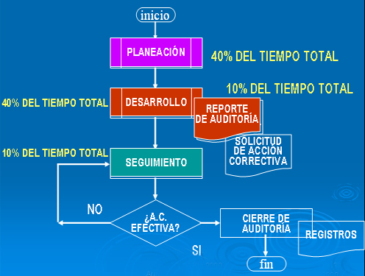
Ejemplo:

Slide 11
Jesús Antonio ramos sauceda: buena la presentación contiene toca buenos puntos.
Hector: esta muy completa la presentación, la información bien detallada y entendible, muy bien elaboradas las diapositivas.
Oscar: compañeros muy buen aporte, información entendible. Con algunas fotos se ilustrara aún más. Saludos.
jonathan: compañeros muy buen aporte, información entendible. Con algunas fotos se ilustrara aún más. Saludos.
David: buen contenido, interesante tema.
Javier Lizárraga: Muy buena presentación.

